Slide 1
Информационно-познавательный проект, посвященный 75-летию Победы в Великой Отечественной Войне «Стелла Памяти»
Участники проекта: обучающиеся 3-9 классов
Руководители проекта: воспитатели Барышникова Н.В. Германова Л.В Якуба А.Г.
ГБОУ школа –интернат г. о. Отрадный.

Slide 2
Аннотация
Проект «Стелла памяти» направлен на нравственно-патриотическое воспитание детей младшего и старшего школьного возраста. Патриотическое воспитание детей является одной из актуальных задач современности. Понятие «патриотизм» включает в себя любовь к Родине, гордость за подвиги своего народа.
Данный проект способствует решению основной проблемы - расширение знаний об исторических событиях в период Великой отечественной войны. Современные дети мало осведомлены о событиях ВОВ, героях и их подвигах. С помощью данного проекта мы даем детям основные сведения о событиях той эпохи.

Slide 3
Проблема
Время всё дальше и дальше отодвигает события Великой Отечественной войны, и все меньше, к сожалению, остается ветеранов.
Закономерности человеческой жизни таковы, что скоро их не останется совсем. Важно именно сейчас не прервать живую нить памяти о великом, героическом подвиге нашего народа.
В начале 2019-2020 учебного года, мы с детьми провели опрос по выявлению знаний и представлений о Великой Отечественной войне, который показал, что дети имеют совсем небольшой запас знаний о хронологии Великой Отечественной Войны и её героях.

Slide 4
Актуальность
Обучающиеся школы - это будущее нашей страны, на них ляжет ответственность за сохранение и продолжение традиций нашего общества, за преемственность его истории и культуры. Для воспитания этой ответственности необходимо, чтобы празднование 75-летия Победы оставило эмоциональное впечатление в сознании молодых людей, чтобы через много лет они помнили наших дедов и отцов, их великий подвиг во имя Отчизны и смогли передать уже своим детям и внукам эту историческую память.
Патриотизм, осознанная любовь к Родине, гордость за нее, осознание своей гражданской идентичности невозможны без знания истории своей страны, в том числе истории военной. Ее изучение не должно сводиться только к обязательной школьной программе, к страницам учебников.
Очень важно сохранить в памяти то, что мы знаем о войне, об участниках войны, тружениках тыла, детях войны. Для достижения этих целей и создан проект «Стелла Памяти». Особенную актуальность этот проект приобретает в условиях, когда делаются попытки пересмотреть роль нашего народа в победе над фашизмом. Главной особенностью проекта являются не только сами мероприятия, но и то эмоциональное состояние детей и взрослых, которое пробуждается благодаря участию в них.

Slide 5
Цель
Формирование патриотической позиции и уважительного отношения обучающихся к исторической памяти народа.
Задачи
Развитие навыков исследовательской и проектной деятельности
Развитие познавательного интереса и коммуникативных способностей обучающихся
Расширить знания детей о защитниках Отечества и героях войны

Slide 6
Методы:
групповой, долгосрочный, информационно-познавательный, творческий.
Срок реализации проекта: январь-май– 2020 года.
Целевая группа проекта: обучающиеся школы-интерната;
родители обучающихся;
педагоги школы-интерната.
Тип проекта:
проблемно – поисковой (поиск информации о героях ВОВ);
словесный (беседы о значимости экспозиции «Стелла Памяти»);
наглядно – творческий (составление проекта «Стелла Памяти»);
репродуктивный (применение знаний на практике).
практический ( изготовление макета стеллы и атрибутики).

Slide 7
Этапы реализации проекта
Этапы | Содержание работы | Срок | Ответственные
Подготовительный | - обсуждение целей и задач проекта; - планирование предстоящей деятельности; - определение методов, форм организации деятельности; - сбор информации, литературы, дополнительных материалов, подбор дидактического материала для реализации проекта. | Январь - февраль 2020г. | Воспитатели; обучающиеся; родители.
Основной (практический) | - экскурсии; - творческие мастерские; - мастер-классы; - подготовка рисунков для оформления выставки, изготовление поздравительных открыток для ветеранов ВОВ; - социальные акции, изготовление макета стеллы и атрибутики; - тематические выставки. | Март – апрель 2020г. | Воспитатели; обучающиеся; родители; организатор.
Заключительный | -торжественное открытие экспозиции «Стелла Памяти»; - участие в музыкальной композиции «Журавли»; - подведение итогов проекта. | Май 2020г. | Воспитатели; обучающиеся; родители; организатор.

Slide 8
Перспектива развития проекта
«Стелла Памяти» станет постоянным местом проведения всевозможных военно-патриотических мероприятий.
Расширение экспозиции: включение в экспозицию «Стелла Памяти» информации не только о ВОВ, но и о современных локальных войнах.
Создание страницы на официальном сайте учреждения «75 лет Победы!».

Slide 9
Ожидаемые результаты
Каждый обучающийся почувствует свою сопричастность к истории своей страны.
Работа над созданием «Стеллы Памяти» расширит представления обучающихся о Великой Отечественной войне, подвигах советского народа, героях Великой Отечественной войны.
Будут воспитаны чувства гордости, благодарности участникам ВОВ, всему народу за их великий подвиг и мир на планете.
В результате работы над проектом будут сформированы:
- проектно – исследовательские умения;
- умение анализировать и корректировать собственную деятельность.

Slide 10
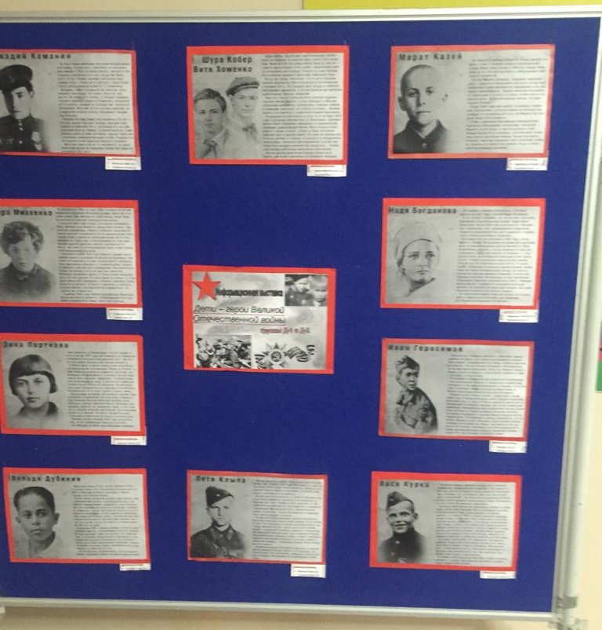
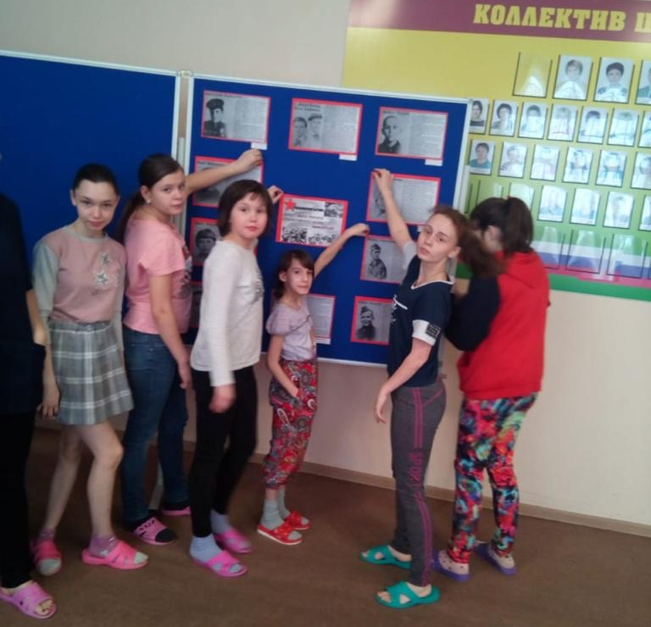
Мероприятия , проводимые в рамках реализации проекта «Стелла Памяти»
Информационная выставка:
«Дети - Великой Отечественной войны»

Slide 11
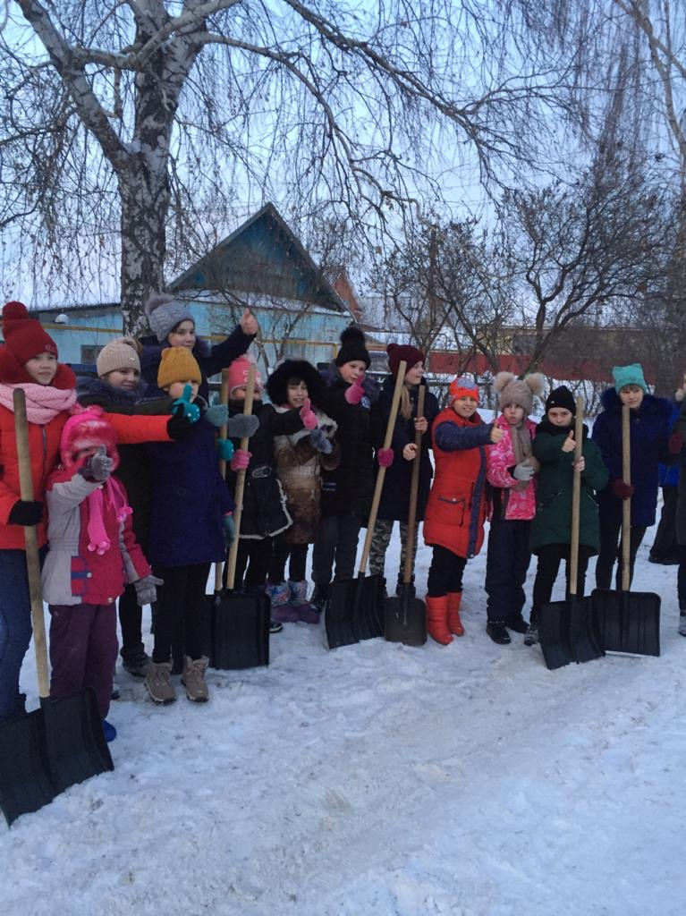
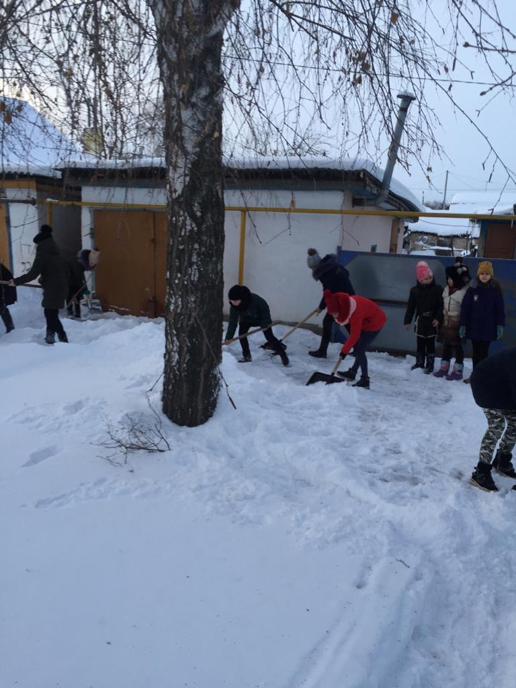
Участие в общешкольной акции: «Помощь ветеранам»

Slide 12
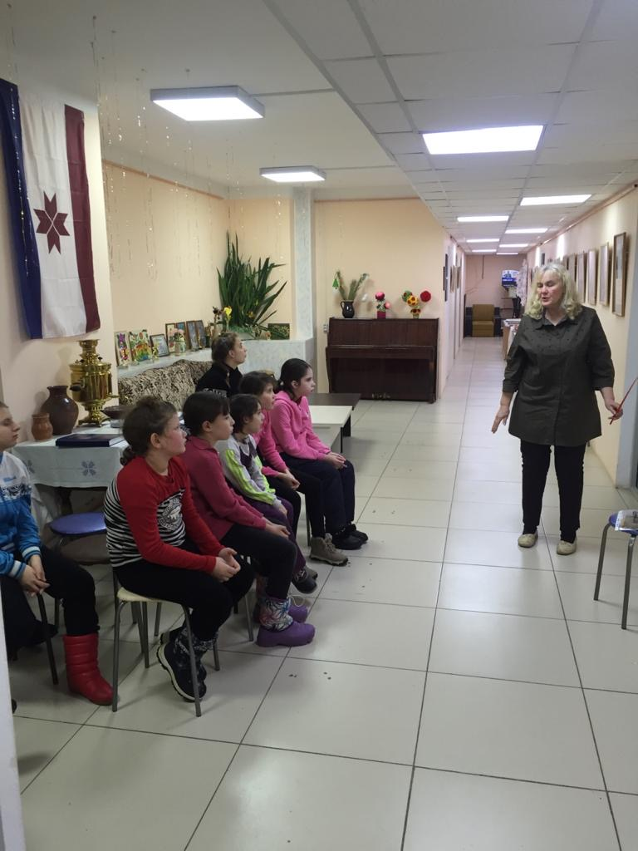
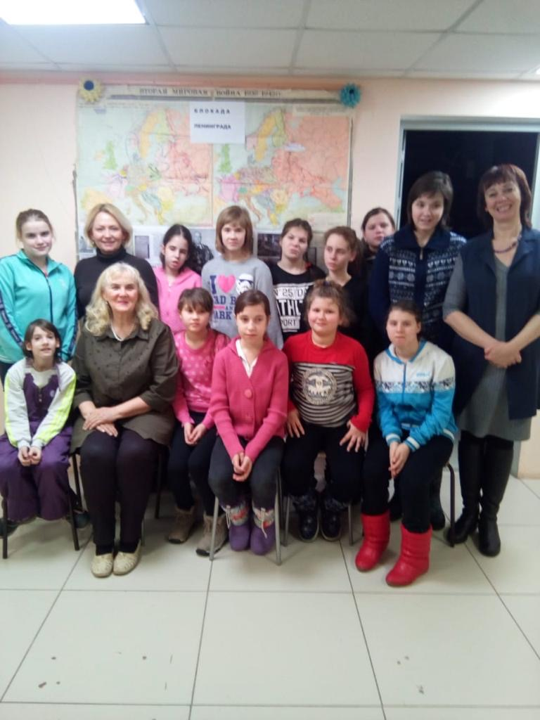
Тематическое мероприятие, посвященное освобождению Ленинграда от фашистской блокады в январе 1944г.

Slide 13
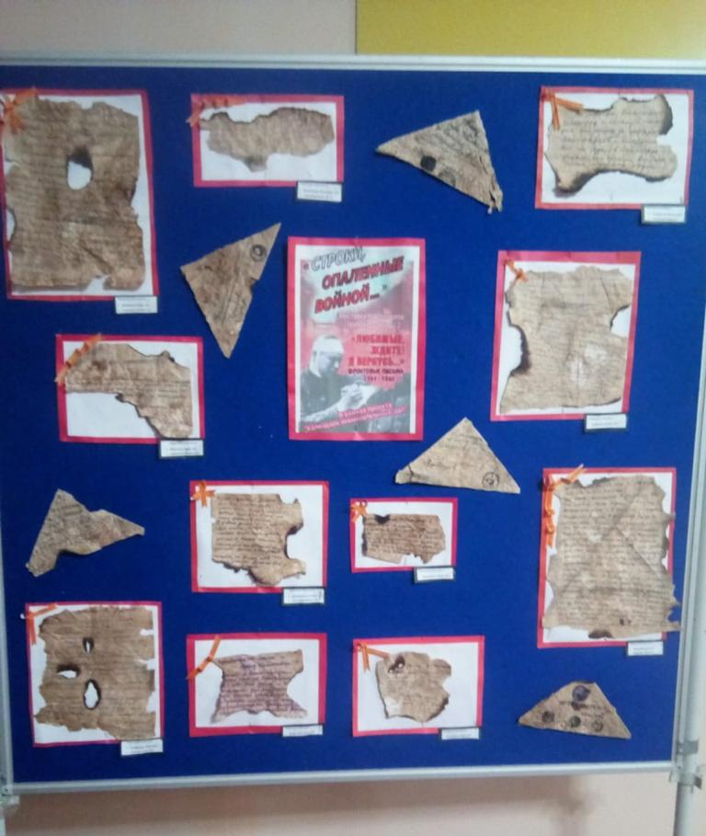
Информационная выставка «Письма, опаленные войной»

Slide 14
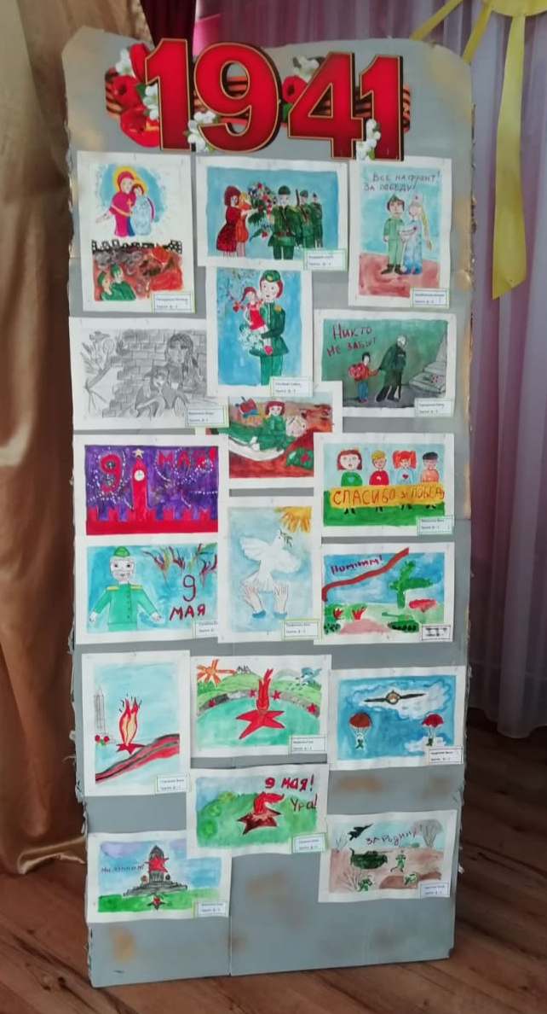
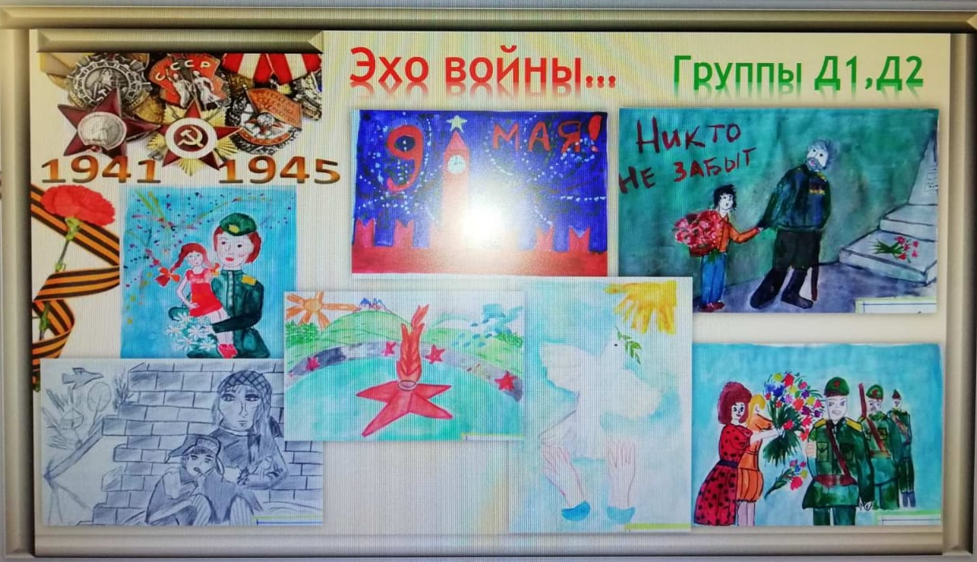
Участие в общешкольном конкурсе «Эхо войны»

Slide 15
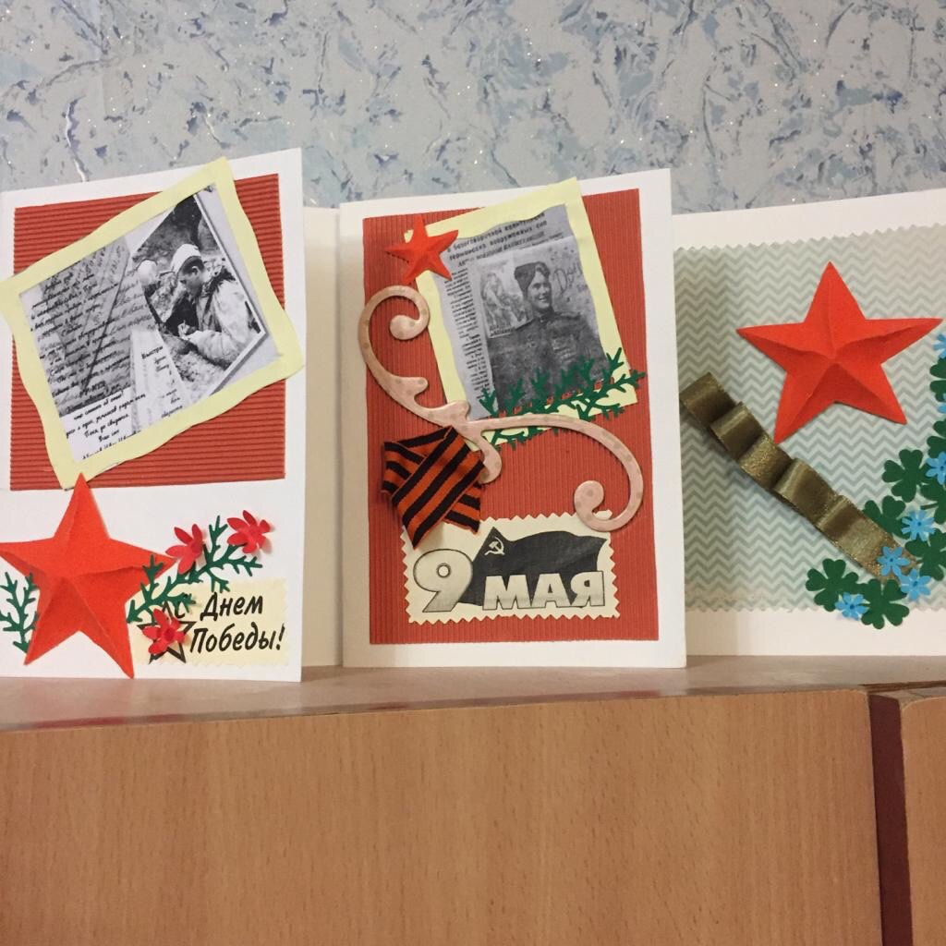
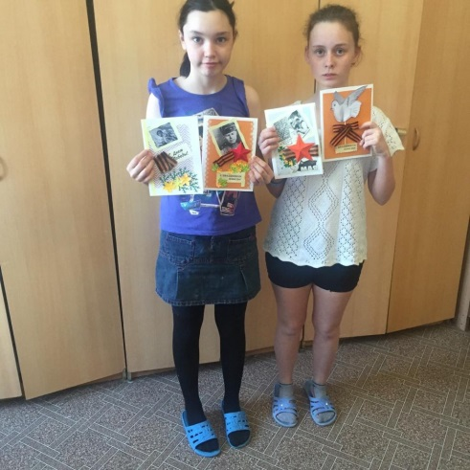
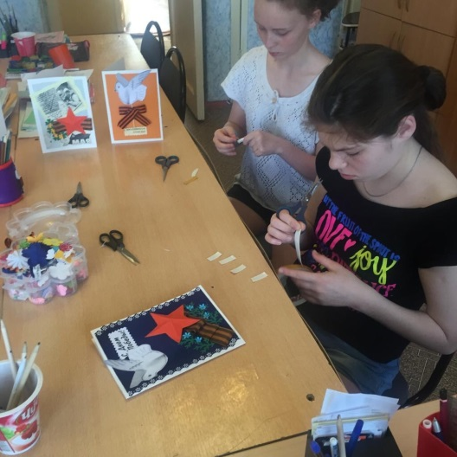
Участие в акции «Подарок ветеранам»

Slide 16
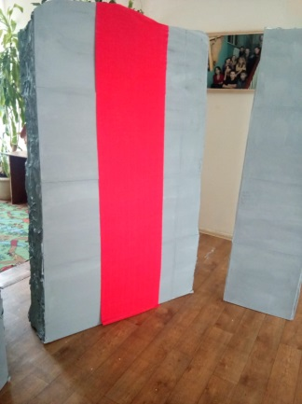
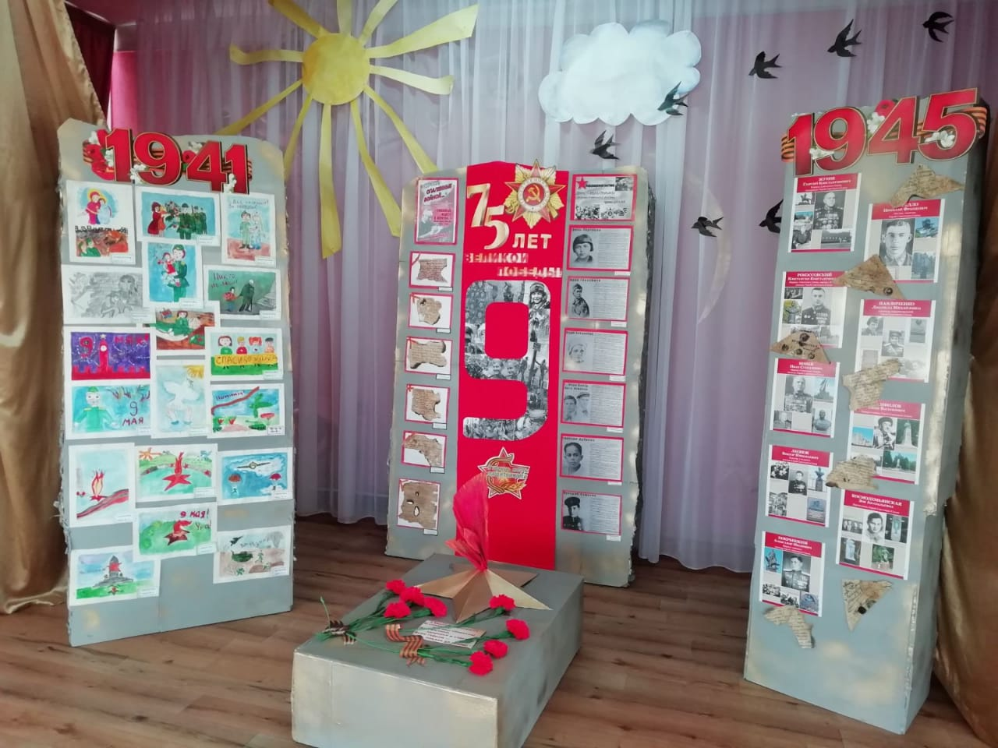
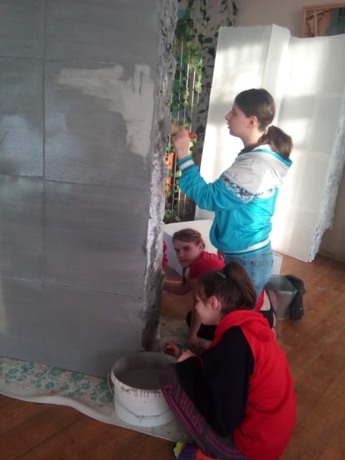
Изготовление экспозиции «Стелла Памяти»

Slide 17
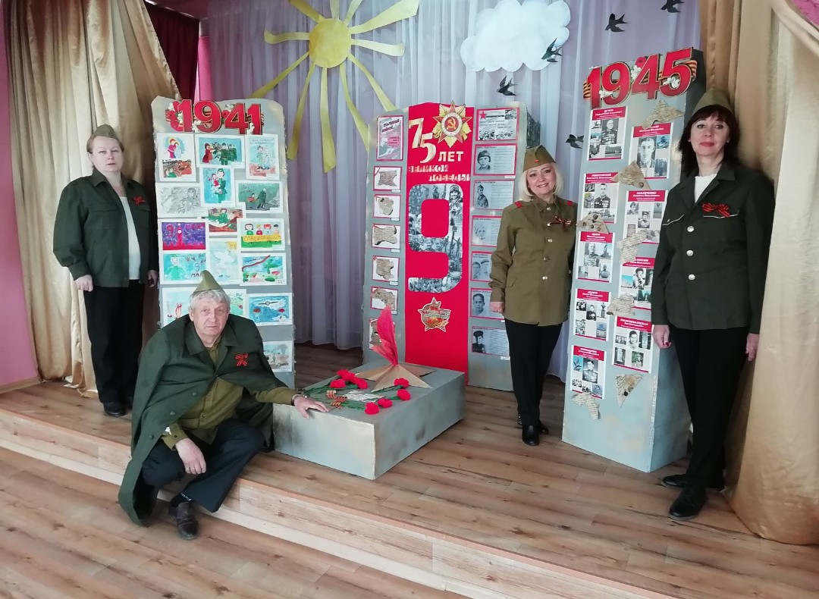
Инсценировка песни военных лет на слова Расула Гамзатова «Журавли»

